Slide 1

Браузер Mozilla Firefox
Выполнила: Мисник Е.А
Группа: ИС-402

Slide 2

Содержание
История создания браузера
Особенности интерфейса
Основные возможности
Преимущества
Недостатки
Защита данных и конфиденциальность
Дополнения и расширения
Совместимость с ОС
Вывод

Slide 3

История создания браузера
Браузер Mozilla Firefox был создан в 2002 году компанией Mozilla Foundation и стал конкурентом для браузера Internet Explorer, который до этого времени являлся одним из самых популярных браузеров.
История его создания связана с неудовлетворенностью пользователями IE и желанием создать более удобный и безопасный браузер

Slide 4

История создания
Процесс разработки Firefox начался в 2002 году, когда Mozilla Foundation решила написать браузер с открытым исходным кодом. Это позволило разработчикам по всему миру вносить свой вклад в улучшение браузера, что было крайне важно для его успешного развития.

Slide 5

Интерейс особенности
Пользовательский интерфейс
Браузер Mozilla Firefox имеет интуитивно понятный пользовательский интерфейс, который делает навигацию по веб-страницам удобной и эффективной
Управление вкладками
Интерфейс браузера предоставляет удобное управление вкладками, позволяя открывать, закрывать, перемещать и переупорядочивать их с минимальными усилиями

Slide 6
Интерфейс особнности
Панель инструментов
Firefox предлагает возможность настройки панели инструментов, что позволяет пользователям удобно размещать нужные кнопки и элементы управления
Интерактивные возможности
Браузер предлагает широкий спектр интерактивных возможностей, таких как встроенные инструменты для работы с закладками, интеграция с облачными сервисами

Slide 7

Основные возможности
Кроссплатформенность:
Mozilla Firefox поддерживает работу на различных операционных системах, включая Windows, MacOS, и Linux.
Настройка интерфейса:
Пользователи могут персонализировать свой интерфейс, добавляя расширения, темы и настраивая различные параметры.
Возможности безопасности:
Firefox предлагает сильные функции защиты приватности и безопасности, включая защиту от слежения, блокировку нежелательных рекламных баннеров и вредоносных сайтов.

Slide 8




Преимущества
Удобный просмотр страниц
Многофункциональность
Настройка браузера под свои потребности
Безопасность

Slide 9




Недостатки
Менее оптимизирован для некоторых сайтов
Потребление оперативной памяти
Разработчики предпочитают оптимизировать сайты под другие браузеры
Ограниченная веб-совместимость с некоторыми веб-приложениями

Slide 10



Защита данных и конфиденциальность
Локальное хранение
Шифрование данных
Режим приватности
Браузер Mozilla Firefox предоставляет возможность локального хранения данных, что позволяет пользователю контролировать доступ к их личной информации. Это обеспечивает уровень конфиденциальности, недоступный в некоторых других браузерах.
Важным аспектом является шифрование передаваемых данных, что гарантирует безопасность при использовании браузера. Mozilla Firefox активно использует шифрование для защиты конфиденциальной информации пользователей.
Приватный режим браузера помогает предотвратить сбор и хранение данных, таких как история посещений и информация о пользователях. Это способствует защите личной информации и ограничивает доступ третьих лиц к данным.

Slide 11
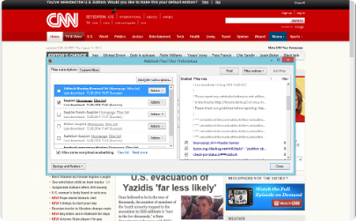
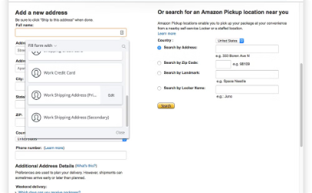
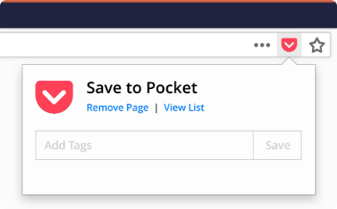
Дополнения и расширения
Adblock Plus
LastPass
Pocket
Adblock Plus - одно из самых популярных дополнений для Mozilla Firefox. Оно блокирует назойливую рекламу, что делает веб-серфинг более приятным и эффективным.
Дополнение LastPass обеспечивает безопасное хранение паролей, автозаполнение форм и генерацию надежных паролей для пользователей Mozilla Firefox.
Pocket - удобное дополнение для сохранения статей, видеороликов и другого контента из интернета, чтобы потом прочитать или посмотреть в удобное время.

Slide 12
Совместимость с ОС
Windows
MacOS
Linux
Мобильные устройства
Mozilla Firefox является полностью совместимым с операционной системой Windows.
Пользователи Windows могут наслаждаться всеми возможностями браузера Firefox, включая высокую производительность, удобный интерфейс и безопасность.
Пользователи MacOS также могут воспользоваться браузером Mozilla Firefox.
Он интегрируется отлично с MacOS, обеспечивая плавную и удобную работу в этой операционной системе.
Для пользователей Linux браузер Mozilla Firefox также предоставляет все необходимые возможности.
Он совместим с различными дистрибутивами Linux и обеспечивает отличную производительность.
Браузер Mozilla Firefox также доступен для мобильных устройств, работающих под управлением операционных систем Android и iOS.
Это обеспечивает единый интерфейс и возможность синхронизации данных между устройствами.

Slide 13


Производительность и скорость загрузки
1
Быстрая загрузка страниц
2
Обработка мультимедийных элементов
3
Оптимизация работы с графикой
Браузер Mozilla Firefox имеет оптимизированный и эффективный механизм загрузки веб-страниц, что обеспечивает минимальное время ожидания при открытии новых сайтов.
Firefox обладает высокой производительностью при воспроизведении видео и аудио материалов, обеспечивая плавное воспроизведение без задержек.
Благодаря улучшенной обработке графических элементов, загрузка и отображение изображений на веб-страницах происходит быстро и без снижения производительности.

Slide 14
Вывод
Mozilla Firefox - это превосходный выбор благодаря своему открытому исходному коду, что делает его более прозрачным и безопасным. Кроме того, браузер обеспечивает высокую степень персонализации благодаря разнообразным дополнениям и расширениям, которые позволяют пользователям модифицировать его под свои потребности.
Firefox доступен для широкого круга пользователей
Кроме того, браузер обеспечивает надежную защиту данных и конфиденциальность, что становится все более важным в современном цифровом мире. И, наконец, приверженность команды Mozilla к принципам открытости, прозрачности и независимости делает Firefox важным инструментом для тех, кто ценит свободу в интернете.

Slide 15

Спасибо за внимание

